Slide 1
TÌM HIỂU VỀ MỘT SỐ CON VẬT SỐNG TRONG RỪNG

Slide 2


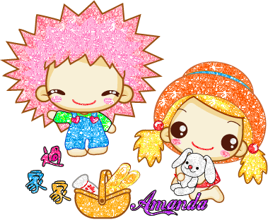
Con gì chân khéo như tay
Đánh đu đã giỏi lại hay leo trèo

Slide 3
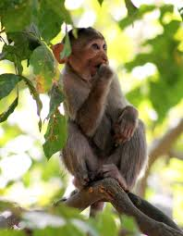
Con khỉ

Slide 4
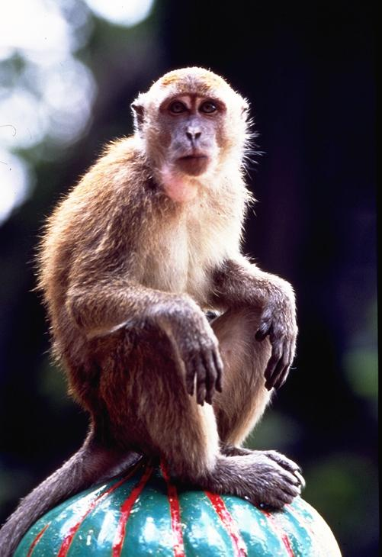
Con khỉ

Slide 5
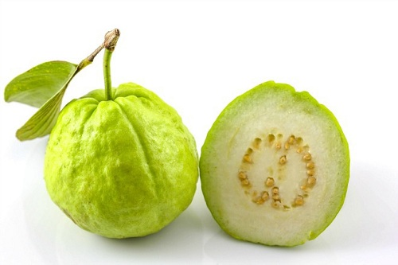

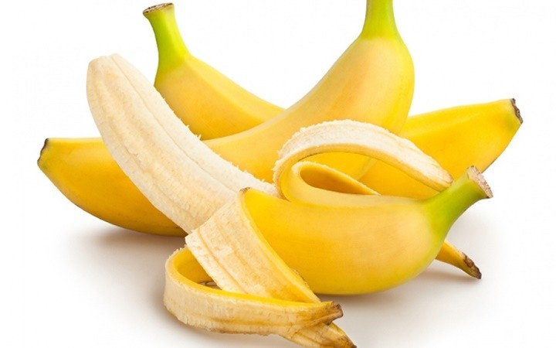
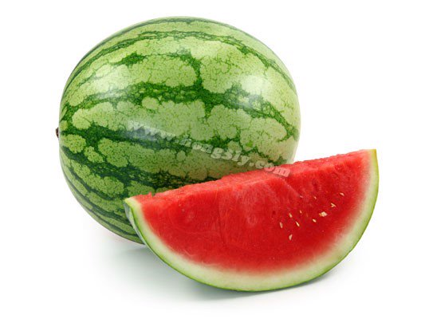

Slide 6
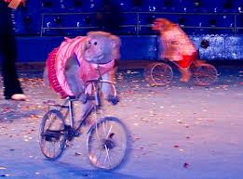

Slide 7
Bốn chân trông tựa cột đình
Vòi dai tai lớn dáng hình oai phong

Slide 8
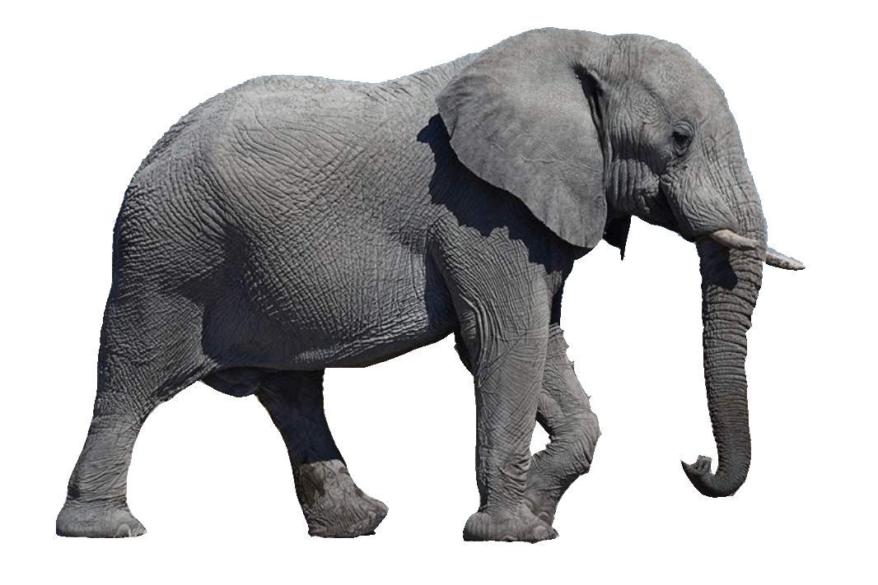
Con voi

Slide 9
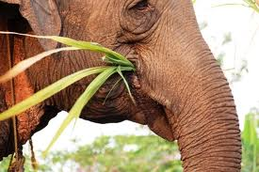

Slide 10
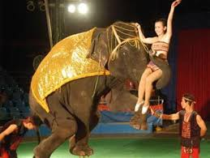

Slide 11
Lông vằn lông vện mắt xanh
Dáng đi uyển chuyển nhe nanh tìm mồi?

Slide 12
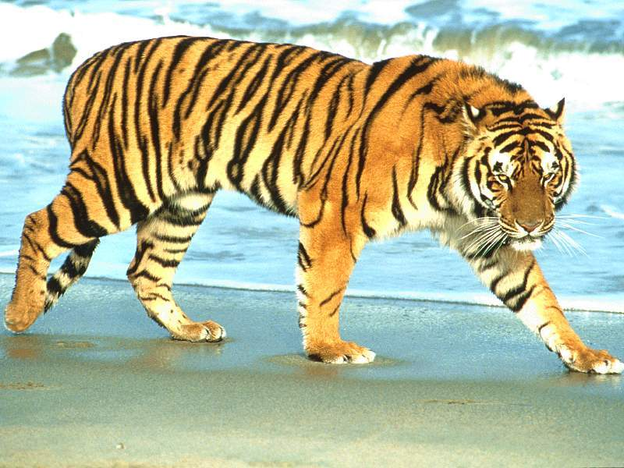
Con hổ

Slide 13
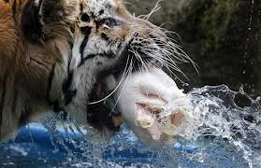

Slide 14
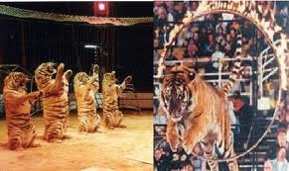

Slide 15
Giống nhau

Slide 16
Voi to,chậm chạp ,ăn mía
Khỉ nhỏ bé,nhanh nhẹn,ăn chuối
Khỉ không có vòi,không có ngà
Có vòi dài,và có ngà
Khác nhau

Slide 17
Giống nhau

Slide 18
Voi to,chậm chạp ,ăn mía
Khỉ nhỏ bé,nhanh nhẹn,ăn chuối
Khỉ không có vòi,không có ngà
Có vòi dài,và có ngà
Khác nhau

Slide 19

So sánh
Sự giống và khác nhau của Gấu – hổ

Slide 20
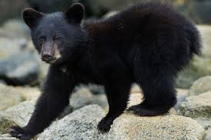
Giống nhau

Slide 21
Gấu to,châm chạp,lông màu đen,đuôi ngắn
Hổ lông vằn,có ria,đuôi dài
Khác nhau

Slide 22
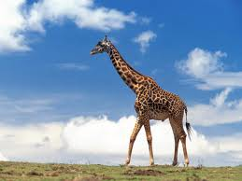
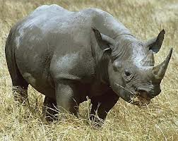

Slide 23
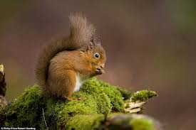


Slide 24
TC 3:
1.Phân loại nhóm các con vật hiền lành, hung dữ
2.Chọn thức ăn yêu thích của các con vật
3.Thi xem ai chọn đúng(chọn những con vật sống trong rừng)

Slide 25
TC :
2.Chọn thức ăn yêu thích của các con vật

